Slide 1

UI-SJN-01-001U
제 폰에서 위와 같이 나오지 않네요.
우선 하단영역에 더 여유공간을 넣었습니다. 확인해보고 이상 있으면 다시 수정해야해요.

Slide 2
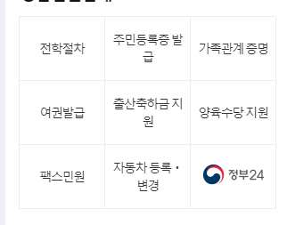
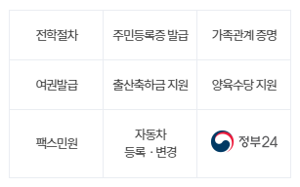
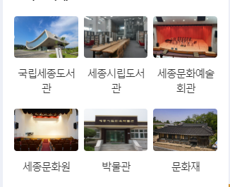
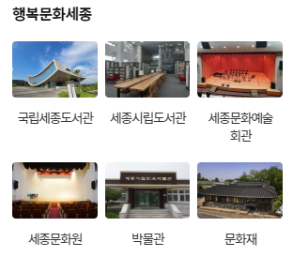
UI-SJN-03-001U
폰트 크기 줄이고 br 추가
UI-SJN-03-004U

Slide 3
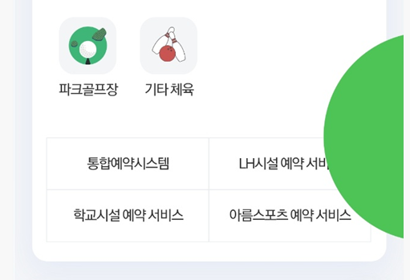
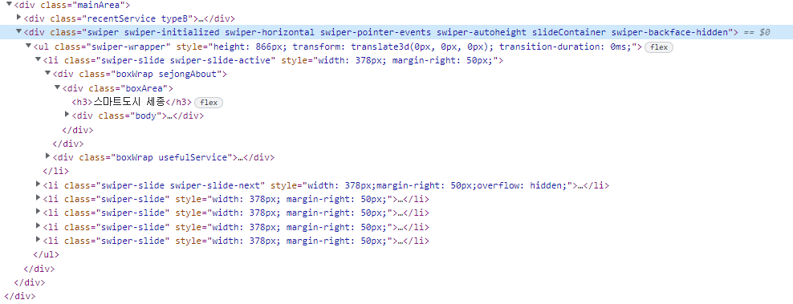
공통
위치에 swiperHidden 클래스 추가해주세요.

Slide 4




UI-SJN-01-001U
현재 4초 후에 움직이도록 설정되어 있습니다.
속도는 CSS에서 조절합니다.

Slide 5
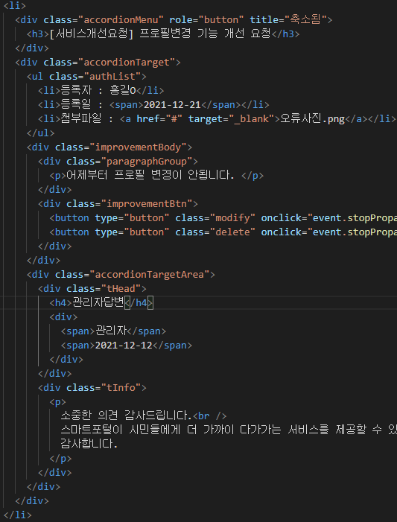
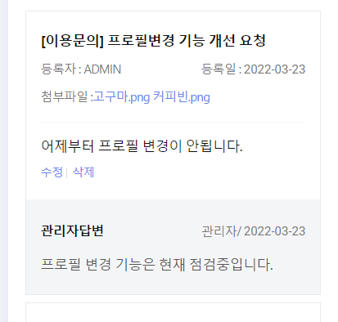
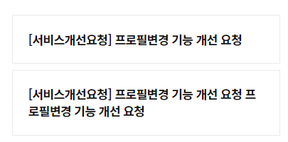
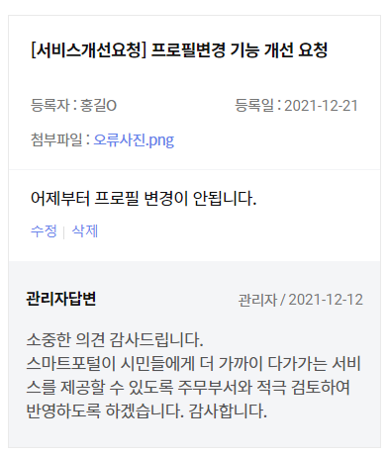
UI-SJN-82-002U
authList와 improvementBody 위치를 옮겨주면 됩니다.

